Slide 1
2014年 第一回インフラ委員会 アジェンダ
１．メンバー紹介
２. 副委員長の選出
３. ２０１３年度 活動報告のレビュー
４．２０１４年度 活動内容の設定について
５．サブテーマ インド国内トラック輸送について
６．ﾊﾞﾝｶﾞﾛｰﾙ市内 交通渋滞について意見交換
2014年6月25日

Slide 2
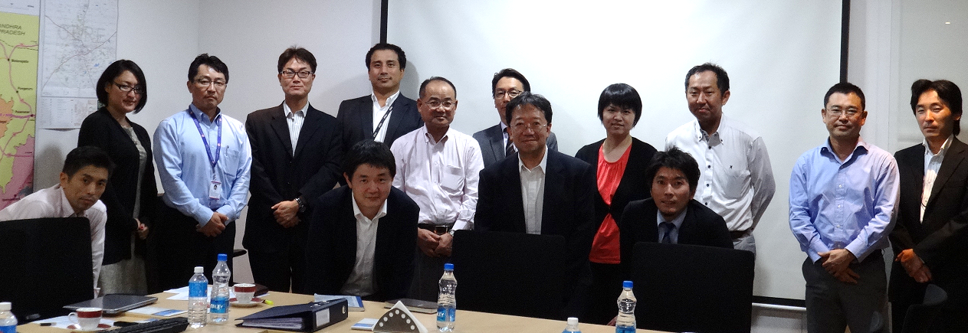
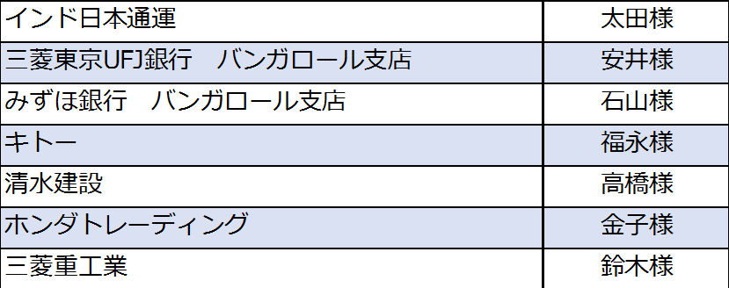
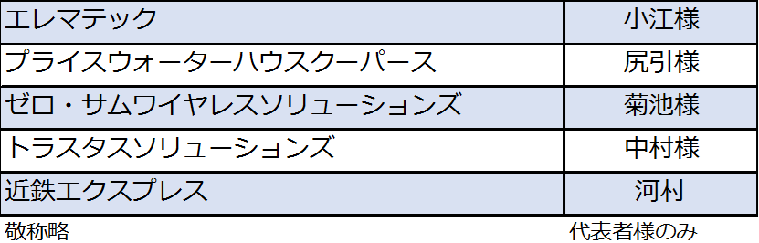
インフラ委員会 出席者

Slide 3
２０１４年度インフラ委員会 副委員長の選出
MITSUBISHI HITACHI POWER SYSTEMS INDIA PVT LTD
鈴木 様

Slide 4
２０１４年度インフラ委員会 活動内容の設定
ＦＲＲＯ 到着ビザ、出入国に関する 身近な話題
バンガロール税関対応（商業用貨物検査）
バンガロール電力事情（停電・漏電・通信など）
インフラ対策（道路状況・渋滞・ゴミ焼却・におい・粉じんなど）
順不同。活動内容については随時更新・追加予定

Slide 5
インド国内トラック輸送について

Slide 6
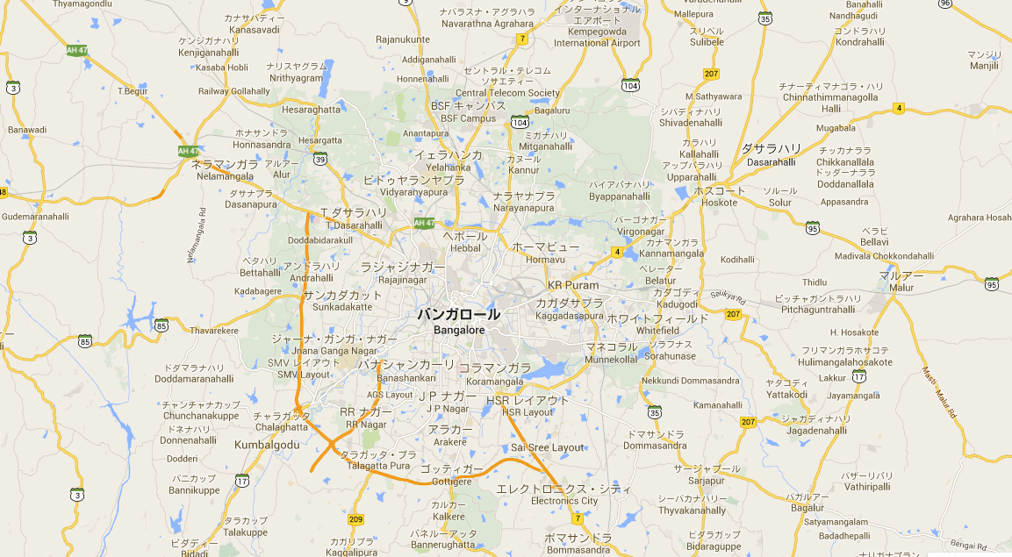
５．バンガロール市内の交通渋滞について
Indira Nagar
KR Puram
White Field
Nrupathunga Road
KR Circle
Bannerghatta Road
Dairy Circle
Outer Link
Airport Road Cross
Electronics City
Tool Gate

